Slide 1
Peníze, stát a vnější rovnováha
Vladan Hodulák
Tato prezentace je určena výhradně pro studenty kurzu Mezinárodní politická ekonomie (MVZ401) na FSS MU v akademickém roce 2017/2018. Jakékoliv nakládání s prezentací pro jiné než studijní účely v tomto kurzu je zakázáno

Slide 2
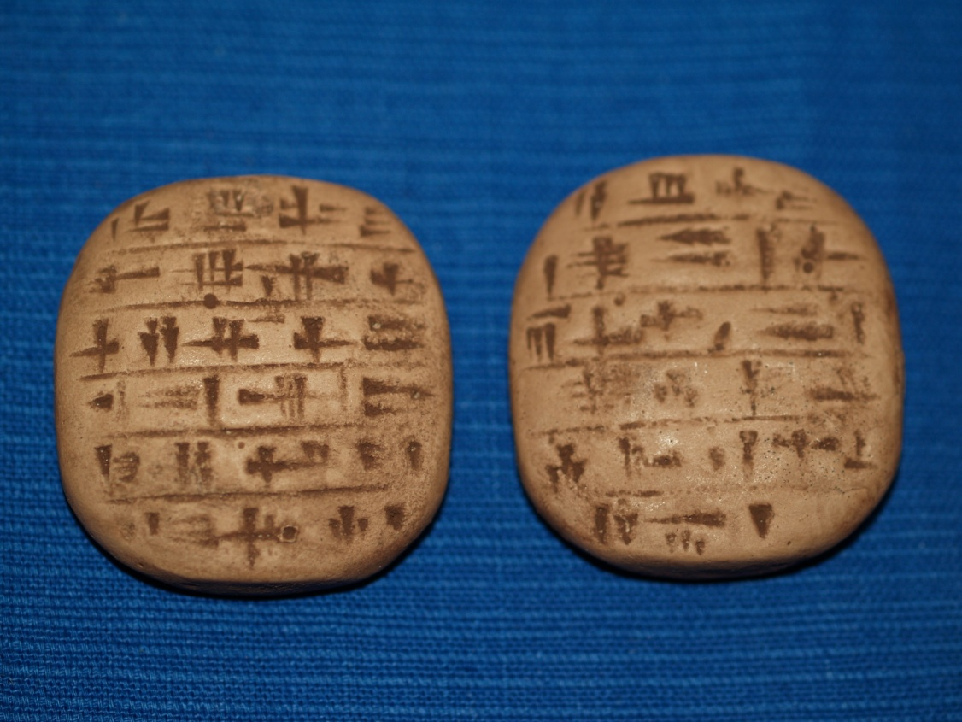

Slide 3
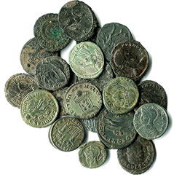
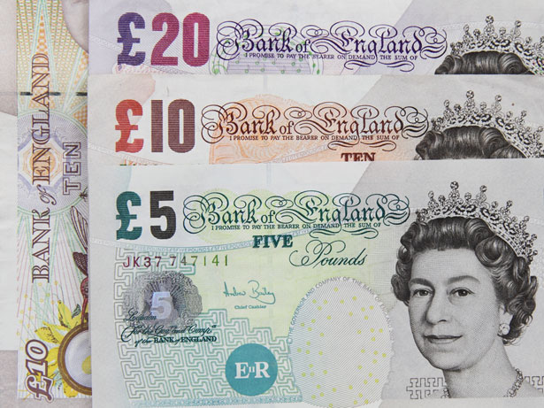
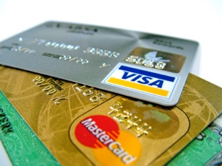

Slide 4
Peníze v ekonomii hlavního proudu
Vymezení peněz na základě funkcí, které plní
Zúčtovací jednotka (měřítko hodnoty)
Uchovatel hodnoty
Prostředek směny (dnes v ekonomii nejdůležitější)
Teorie vzniku a vývoje peněz
A. Smith, C, Menger
Peníze se vznikly, protože pomohly vyřešit problém s dvojitou shodou potřeb -> peníze jsou první řadě prostředek směny
Hlavním tématem vývoje peněz je snižování transakčních nákladů
Vztah mezi penězi a bohatstvím
Kvantitativní teorie peněz: M × V = P × Q

Slide 5
Vymezení peněz
Peníze jsou nástroj, který slouží ke koordinaci lidí při produkci a rozdělování
Peníze jsou v první řadě měřítko hodnoty, další funkce závisí na podobě hospodářského systému
Nejčastěji měří hodnotu institucionalizovaných sociálních závazků – dnes jsou to peněžní dluhy
Prostředkem směny se stávají až s přechodem na tržní vztahy
Nástin vzniku a vývoje peněz
Měřítko hodnoty usnadňující hospodářskou koordinaci v Sumeru
Peníze jako zobecněný závazek -> vznik mincí v Lýdii
Peníze a první trhy

Slide 6
Peníze a stát
Proč lidé přijímají peníze?
Důvěra lidí vs. zákonné platidlo vs. daně a poplatky
Stát
Je po většinu historie dominantním emitentem peněz
Určuje, co reprezentuje peníze
Hierarchie peněz
Nikdo jej nemůže donutit k bankrotu ve vlastní měně
Reálná omezení
Inflace (deflace)
Vnější hospodářské vztahy (vyrovnávání platební bilance)

Slide 7
Spory o podobu peněžním systému
Peníze umožňují státu mobilizovat zdroje pro veřejný zájem
Spory o podobu veřejného zájmu a o rozložení příspěvků na něj
Stát vs. věřitelé vs. dlužníci - > pravidla pro fungování peněžního systému
Historické příklady sporů
Athény
Řím
Anglie
Finanční sebeomezení státu
Nezávislost centrální banky
Stropy státních deficitů
Maximální výše dluhu
Omezení nabídky peněz (zlatý standard, fix)

Slide 8
Monetární a fiskální politika
Monetární politika
Opatření, jimiž se vlády snaží působit na peněžní veličiny (množství peněz v oběhu, úroková sazba).
Konkrétní opatření závisí na zvolených cílech (hospodářský růst, nezaměstnanost, měnová stabilita).
Fiskální politika
Opatření ve struktuře státních příjmů a výdajů za účelem ovlivnit chod ekonomiky.
Politické problémy s monetární a fiskální politikou – redistribuční dopady na různé skupiny obyvatel

Slide 9
Platební bilance
Bilanční účet státu na kterém se zachycují peněžní toky z/do země za určité období (typicky rok). Z definice je vyrovnaná (platby do zahraničí–platby přijaté ze zahraničí=0)
Dělení PB
běžný účet (platby za zboží a služby, bilance výnosů), pokud země více vyváží existuje přebytek BÚ, pokud více dováží existuje deficit BÚ
kapitálový účet (peněžní převody spojené s převodem kapitálu v jeho hmotné formě, málo významný)
finanční účet (přímé a portfoliové zahraniční investice, finanční deriváty a ostatní investice včetně spekulativních, změna devizových rezerv) pokud existuje přebytek FÚ země si půjčuje ze zahraničí – příliv kapitálu, pokud existuje deficit FU země půjčuje do zahraničí – odliv kapitálu
Investiční pozice – čistý vztah vůči zahraničí (věřitelská×dlužnická pozice), rozdíl mezi aktivy a pasivy

Slide 10
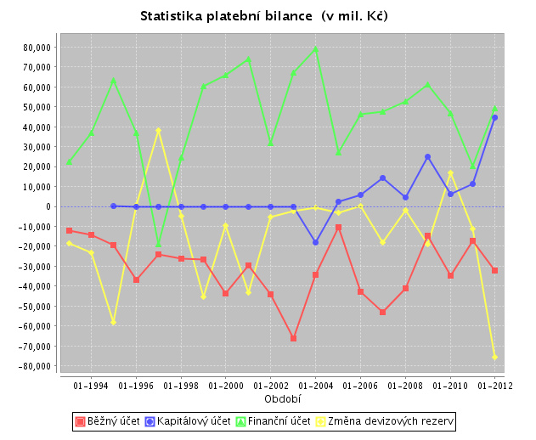
Zdroj: ČNB

Slide 11
Zdroj: ČNB

Slide 12
Čistá mezinárodní investiční pozice v % HDP (2014)
Švýcarsko | 119,6 | USA | -39,7
Japonsko | 74,8 | Slovensko | -70
Německo | 36,4 | Španělsko | -94,5
Čína | 17,1 | Irsko | -106,7
Rusko | 16,7 | Portugalsko | -111,6
ČR | -35,6 | Řecko | -121,9
Zdroj: Mezinárodní měnový fond

Slide 13
Mezinárodní měnový systém
Mezinárodní měnový systém je soubor pravidel, kterými se řídí vztahy mezi měnami
Měnový kurz - cena zahraniční měny vyjádřená v domácí měně. Kolik domácích peněžních jednotek musíme vynaložit na nákup zahraniční peněžní jednotky
Kurzový režim (spektrum)
Pevný kurz (fixní) – devalvace × revalvace
Pohyblivý kurz (plovoucí, floating) – depreciace × apreciace
Znehodnocení domácí měny zlevňuje vývoz a zdražuje dovoz
Posílení domácí měny zdražuje vývoz a zlevňuje dovoz

Slide 14
Vnější nerovnováha
Nerovnováha mezi jednotlivými účty platební bilance
Udržitelnost deficitů běžného účtu PB
Státní rozpočet × běžný účet PB
Způsoby vyrovnání PB
Fixní kurzy
Plovoucí kurzy
Ostatní
Politické problémy s vnější nerovnováhou – redistribuční dopady
Mezinárodní měnový režim – Mezinárodní měnový fond

Slide 15
Politická ekonomie měnové politiky
Nedosažitelná trojice - fixní kurzy × volný pohyb kapitálu × nezávislá monetární politika
Vnitrostátní modely měnové politiky
Politický cyklus
Stranický model
Sektorový model
Mezinárodní politické dopady
Deficitní × přebytkové země

